Slide 1
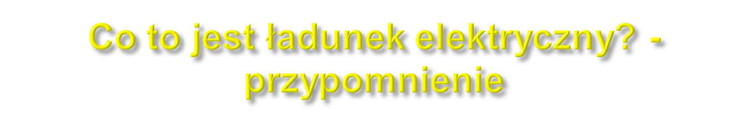
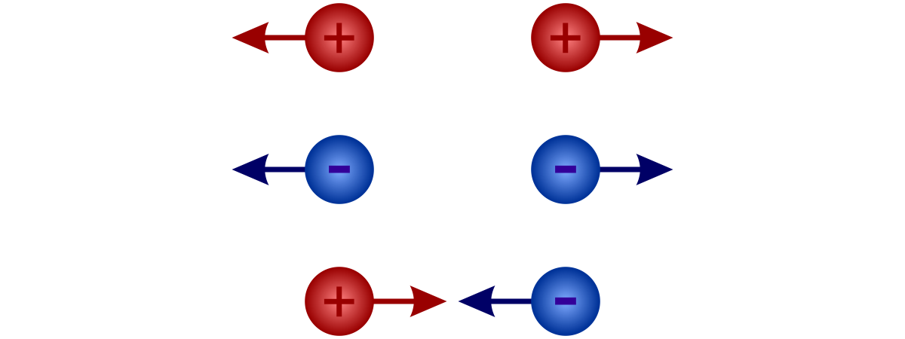
Wszystkie ciała zbudowane są z atomów.
W atomach są:
  elektrony (ładunek ujemny),
  protony (ładunek dodatni),
  neutrony (ładunku nie mają).
👉 Gdy ciało ma więcej lub mniej elektronów, staje się naelektryzowane – i może wchodzić w oddziaływania elektrostatyczne.

Slide 2

Ładunek sam w sobie nie ma postaci fizycznej – nie jest żadnym rodzajem cząsteczki. Podobnie jak masa jest on jedynie pewną cechą fizyczną materii. I tak jak na każdy obiekt o pewnej masie oddziałuje siła grawitacji, tak na obiekt o pewnym ładunku oddziałuje siła elektromagnetyczna, zwana siłą Coulomba.

Slide 3

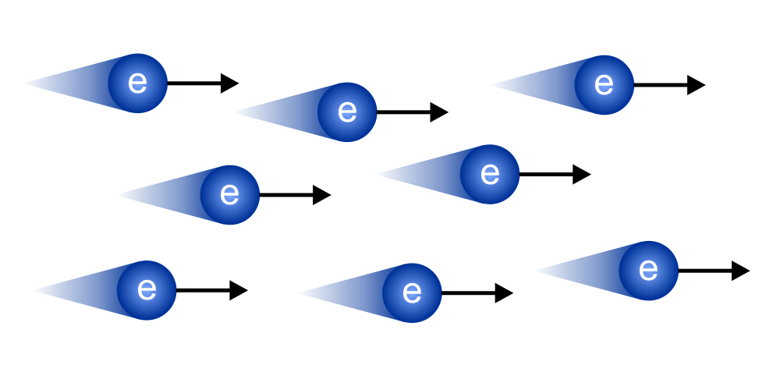

Prąd elektryczny to uporządkowany ruch ładunków elektrycznych – najczęściej elektronów – w przewodniku, np. w drucie.
Porównanie do życia codziennego:
Wyobraź sobie, że elektrony to ludzie idący po wąskim chodniku w jedną stronę. Jeśli wszyscy idą zgodnie – mamy prąd!
📌 Prąd nie płynie, jeśli nie ma napięcia (różnicy potencjałów)!

Slide 4

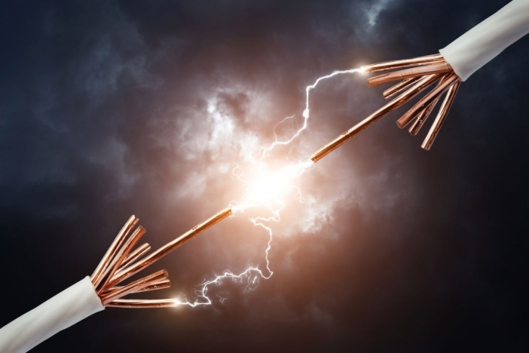
To różnica potencjałów elektrycznych między dwoma punktami.
Inaczej mówiąc – to siła, która "popycha" elektrony, by ruszyły z miejsca.
Przykład:
W baterii jedna końcówka ma nadmiar elektronów (–), druga ich niedobór (+).
Elektrony chcą „uciec” z minusa do plusa – to jest właśnie napięcie.
💡 Jednostka:
wolt (V)

Slide 5

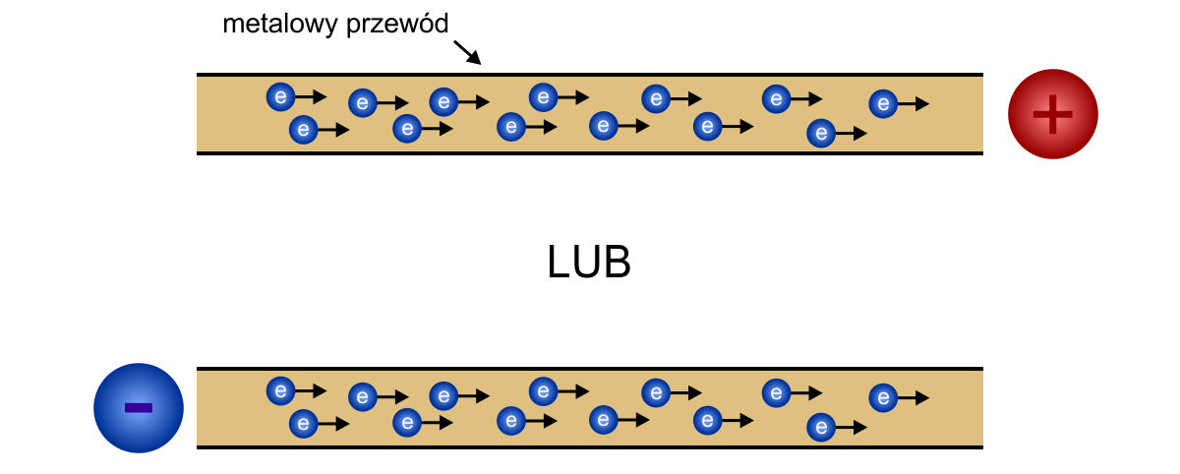
Metalowe przewody wypełnione są wolnymi elektronami o ujemnym ładunku. Wiemy, że ładunki przyciągają się lub odpychają, stąd aby przemieścić wolne elektrony w wybranym kierunku mamy dwie możliwości:
umieścić na jednym końcu duży ładunek dodatni, który przyciągnie elektrony
umieścić na drugim końcu duży ładunek ujemny, który odepchnie elektrony

Slide 6

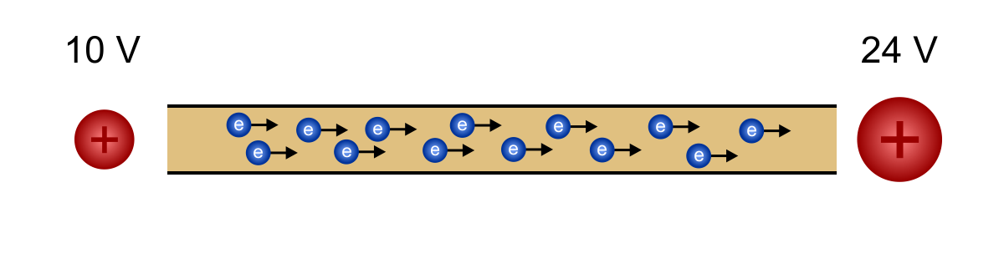
O punkcie, w którym zgromadzony jest duży ładunek dodatni mówi się, że ma wysoki potencjał. Analogicznie tam gdzie ładunek jest ujemny, tam i potencjał jest niski. Elektrony zawsze podążają w stronę wyższego potencjału. Gdybyśmy po obu stronach przewodu (pomijamy jego długość) umieścili taki sam ładunek dodatni (a więc oba końce miałyby ten sam potencjał), to elektrony przyciągane byłyby do nich z jednakową siłą, przez co… w ogóle nie ruszyłyby z miejsca.

Slide 7

Wzór na napięcie elektryczne:
U = W / Q
Gdzie:
U – napięcie elektryczne [V – wolt]
W – praca (energia potrzebna do przemieszczenia ładunku) [J – dżule]
Q – ładunek elektryczny [C – kulomb]
Przekształcenia wzoru:
Praca:
W = U * Q
Ładunek:
Q = W * U​

Slide 8
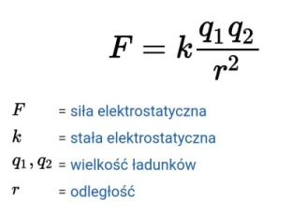
Jeśli napięcie wynosi 10 V, a przenosimy ładunek 2 C, to praca wynosi:
W=U⋅Q=10⋅2=20 J
Pojęcie | Symbol | Jednostka | Wzór główny
Siła między ładunkami | (F) | N | (F = k \cdot \frac{
Napięcie | (U) | V | U = W / Q
Praca | (W) | J | W = Q * U

Slide 9
Natężenie prądu to ilość ładunku, który przepływa przez przewodnik w ciągu 1 sekundy.
I = Q * t
Gdzie:
I – natężenie prądu (w amperach, A),
Q – ładunek elektryczny (w kulombach, C),
t – czas (w sekundach, s)

Slide 10

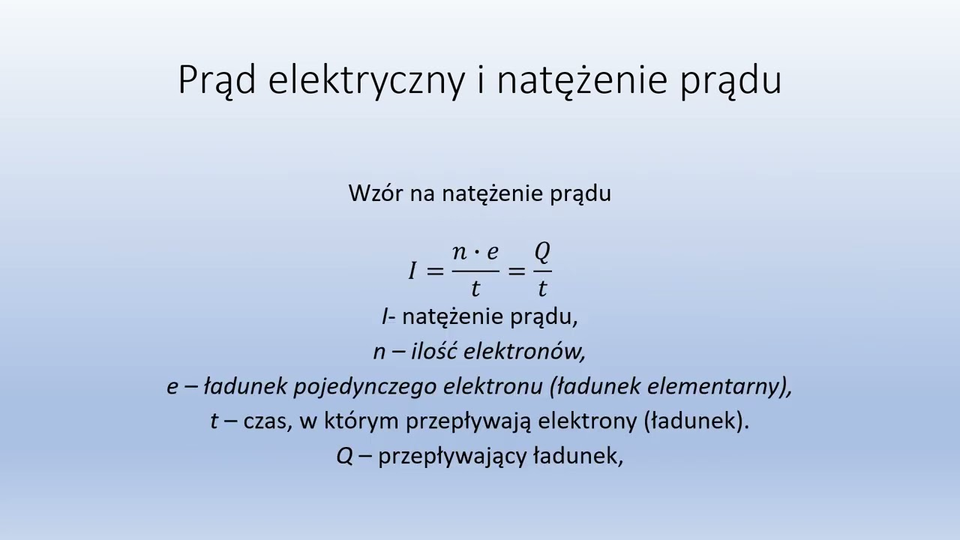

Slide 11
Gdy chcemy policzyć ładunek:
Q = I ⋅ t
Gdy chcemy policzyć czas:
t = Q / t ​

Slide 12
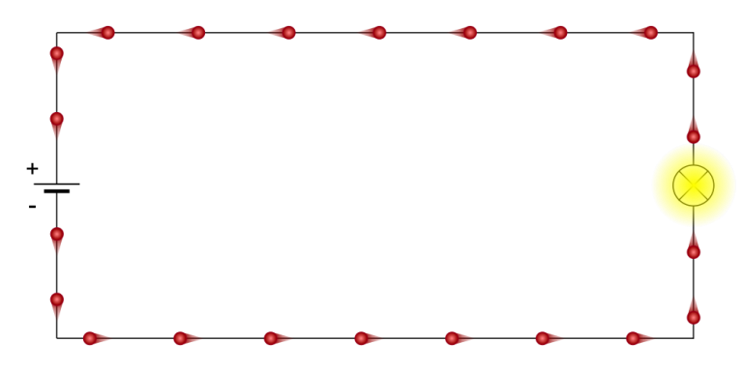
Prąd płynie w przewodniku natychmiast po włączeniu obwodu, ale...
Same elektrony poruszają się bardzo wolno! (ok. kilku milimetrów na sekundę!)
📌 To jak z rurą pełną kulek – gdy wepchniesz jedną z jednej strony, od razu wypada inna z drugiej, choć kule w środku przesuwają się wolno.

Slide 13
Pojęcie | Symbol | Jednostka | Co oznacza?
Napięcie | (U) | volt (V) | siła „popychająca” elektrony
Natężenie prądu | (I) | amper (A) | ilość ładunku przepływającego na sekundę
Ładunek elektryczny | (Q) | kulomb (C) | porcja ładunku (np. elektronów)
Czas | (t) | sekunda (s) | czas trwania przepływu

Slide 14

Przez przewód przepłynęło 6 C ładunku w ciągu 2 sekund. Oblicz natężenie prądu.
Jak długo musi płynąć prąd o natężeniu 0,5 A, żeby przepłynęło ładunku 5 C?
Dane:
Q=6 ,
t=2 s
Szukane:
I=?
Rozwiązanie:
I=Qt=6 / 2=3 A
Odpowiedź: Natężenie prądu wynosi 3 A.
Dane:
I=0,5 A,
Q=5 C
Szukane:
t=?
Rozwiązanie:
t= Q I = 5 * 0,5=10 s Odpowiedź: Czas przepływu prądu to 10 sekund.

